Slide 1
GENOVÉ TECHNOLOGIE
Úvod:
Chemická struktura nukleových kyselin, transkripce a její regulace o prokaryot (sigma factor, LAC operon, aktivátory a represory) a eukaryot (zesilovače transkripce, epigenetika), translace a její regulace u prokaryot a eukaryot.

Slide 2
Sylabus
Chemická struktura nukleových kyselin, transkripce a její regulace o prokaryot (sigma faktor, LAC operon, aktivátory a represory) a eukaryot (zesilovače transkripce, epigenetika), translace a její regulace u prokaryot a eukaryot.
Modelové organismy využívané v biotechnologii – bakterie (E. coli), kvasinky (Pichia, Saccharomyces) a houby (Penicillium), Caenorhabditis elegans (háďátko), Drosophila melanogaster, Danio rerio (Dánio pruhované), myš domácí, živočišné buněčné kultury, Arabidopsis thaliana (Huseníček rolní), viry (bakteriofágy, retroviry). Replikace DNA u eukaryot a prokaryot, opravné procesy, in-vitro syntéza DNA (PCR, reverzní transkripce).
Základní technologie rekombinantní DNA - enzymy, vektory, metody transformace, konstrukce genových knihoven. Techniky pro editaci genomu (ZFNs, TALENs, CRISPR).
Rekombinantní proteiny – exprese proteinů v bakteriích (klonovací strategie, použití kodónů, omezení toxických efektů v důsledku nadprodukce, zvýšení stability a sekrece, glykosylace), exprese proteinů v eukaryontních buňkách (kvasinky, hmyzí buňky, savčí buňky), výhody a nevýhody jednotlivých expresních systémů
Genomika a genová exprese – techniky mapování genů, nekódující části genomu, bioinformatické nástroje, farmakogenetika, DNA mikroarrays, RNA-seq techniky, metagenomika, epigenetika.

Slide 3
Sylabus
Technologie založené na RNA – rozdělení RNA, význam ne-kódujících RNA, antisense RNA a umlčování genů, ribozymy
Technologie v imunologii – protilátky (struktura, funkce), cílený návrh protilátek, monoklonální protilátky, ELISA, vakcíny (tvorba a výroba, identifikace potenciálních nových antigen, DNA vakcíny)
Transgenní rostliny - tkáňové kultury, genetické úpravy rostlin (Ti plazmid), funkční genomika, biotechnologické aplikace. Transgenní zvířata – techniky tvorby, metody kontroly exprese transgenu, aplikace RNA-technologií, příklady transgenních zvířat.
Genová terapie – vrozené defekty u vyšších organismů, identifikace vadných genů, obecný princip genové terapie, genová terapie pomocí retrovirů a adenovirů, agresivní genová terapie, využití RNA v rámci terapie, cílená editace genů.
Nanotechnologie – nanočástice, kvantové tečky, DNA origami.

Slide 4
Struktura nukleových kyselin
DNA a RNA - polymery skládající se z podjednotek nazývaných nukleotidy
Nukleotid – fosfátová skupina, cukr (ribóza, deoxyribóza), báze (A,G,C,T,U)
Fosfát propojuje dva cukerné zbytky pomocí fosfodiesterové vazby
Nejvíce stabilní struktura – dvou řetězcová molekula DNA v anti-paralelní orientaci vláken (dvoušroubovice)
Purinové báze se párují s pyrimidinovými (A-T, G-C, A-U) pomocí vodíkových vazeb; G-C pár stabilnější díky třem vazbám

Slide 5
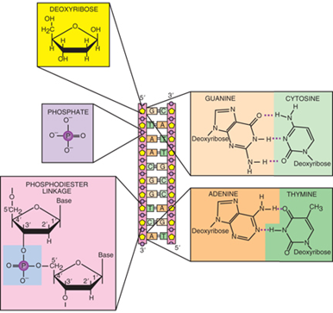
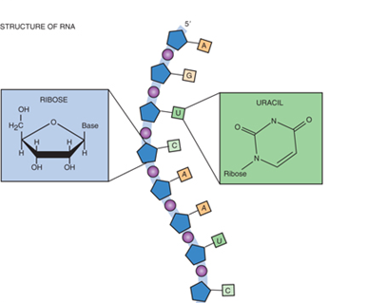
Struktura nukleových kyselin
Clark and Pazdernik, 2016

Slide 6
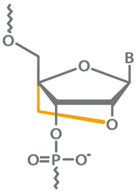
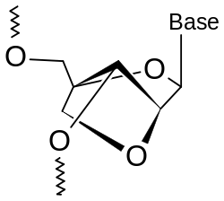
Analogy bází nukleových kyselin
Lock Nucleic Acid (LNA), Bridged Nucleic Acid (BNA)
2’-O a 4’-C atomy kruh ribózy jsou spojeny pomocí methylenového můstku
Fixace kruhu ribózy v optimální konformaci pro Watson-Crick párování
Pár se rychleji tvoří a má vyšší stabilitu
LNA oligonukleotidy jsou ideální pro detekcí krátkých nebo velmi podobných cílů v rámci DNA/RNA
Vyšší specifita sond v rámci qPCR (detekce SNPs), jedinečné rozlišení mikroRNA rodin, vyšší stabilita (in vitro/in vivo), velmi účinná inhibice malých RNA in vivo.

Slide 7
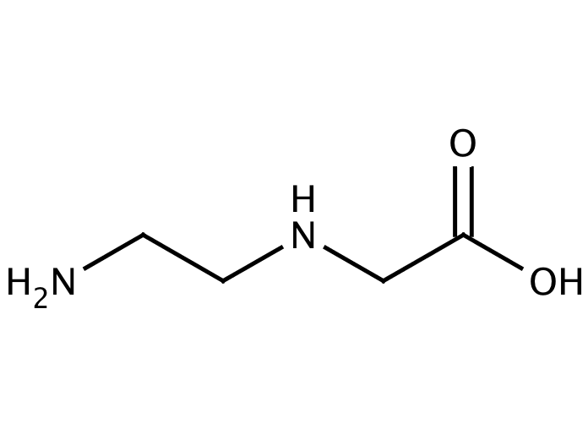
Analogy bází nukleových kyselin
Peptide Nucleic Acids (PNAs) – Nielsen et al., Science, 1991
DNA analogy, fosfodiesterová vazba je nahrazena N-(2-aminoetyl)glycinem
Syntetická kostra - jedinečné vlastnosti v rámci hybridizace
PNA je nenabitá = v rámci hybridizace nedochází k elektrostatické repulzi = vysoká stabilita PNA-DNA, PNA-RNA duplexů
PNA hybridizuje nezávisle na koncentraci solí v roztoku
Nedochází k degradaci PNA pomocí nukleáz nebo proteáz a nejsou rozpoznávány polymerázami
PNA se může vázat v anti-paralelním i paralelním uspořádání, tvořit triplex (Hoogsteenovo párování)

Slide 8
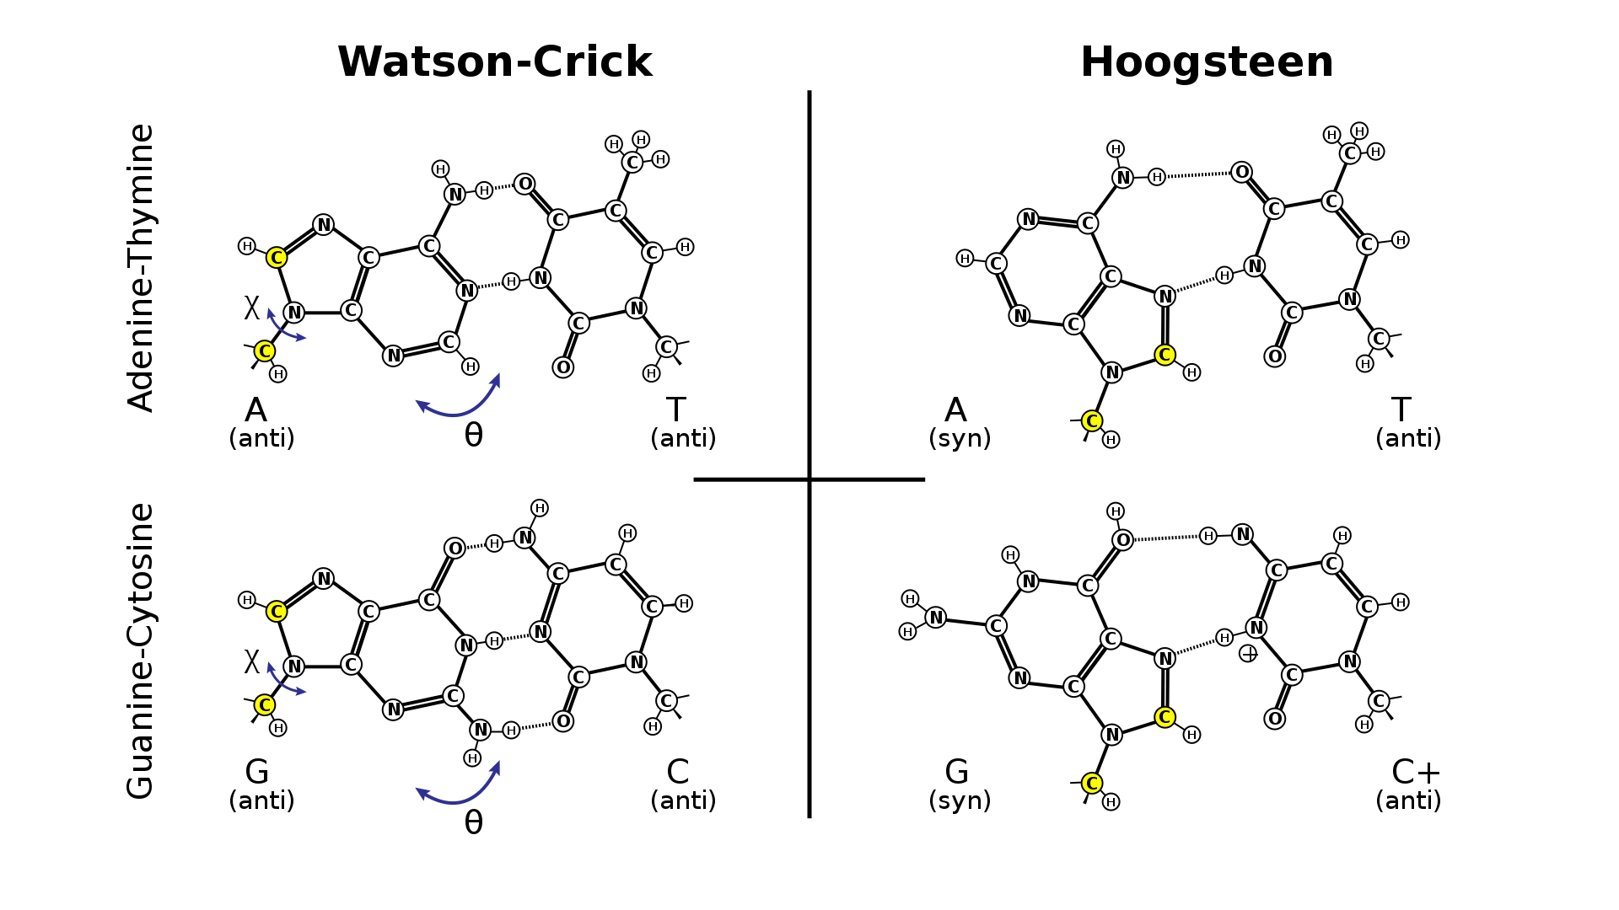
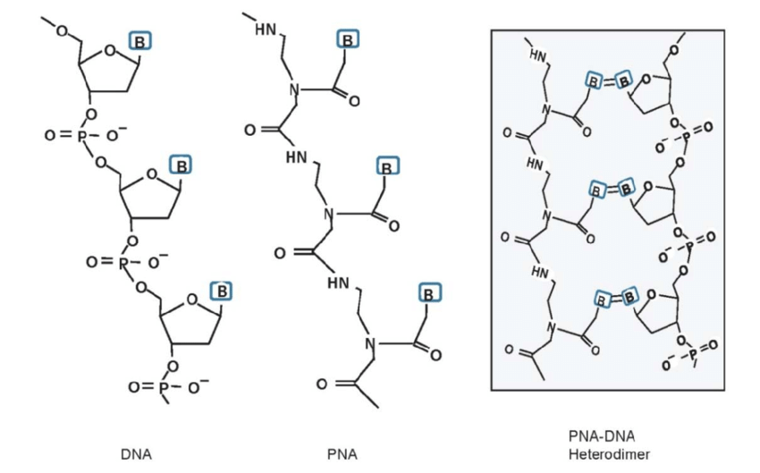
Peptide Nucleic Acids (PNAs)
Brind'Amour, Julie. (2020)
Watson and Crick (1953). Nature 171
Hoogsteen (1963) Acta Crystallographica. 16

Slide 9
Peptide Nucleic Acids (PNAs)
Použití PNAs in vivo limituje nízký prostup do buněk – spojení s DNA oligomery, ligandy receptorů nebo peptidy penetrujících do buněk
Využití PNA:
- specifické doručování do jádra
- využití v rámci PCR a Q-PNA PCR
- vazba nukleových kyselin (DNA/RNA – capture)
- hybridizační techniky (PNA-FISH)
Pellestor et al. 2004

Slide 10
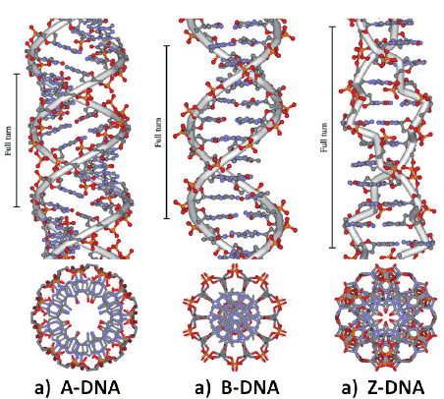
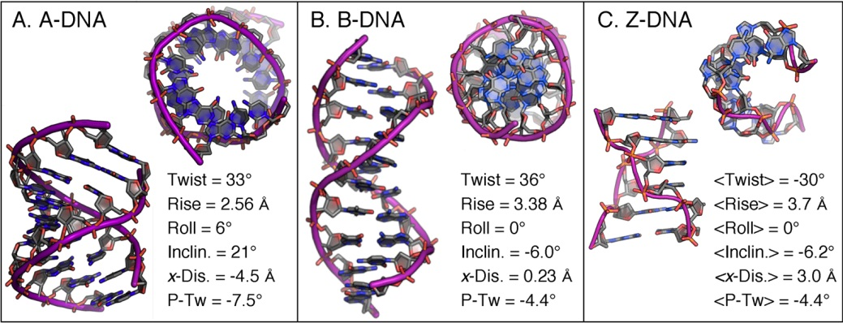
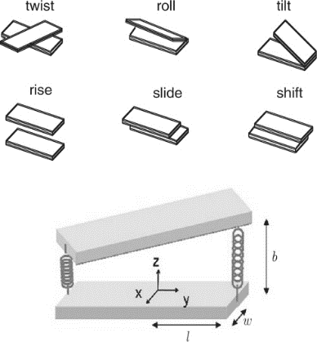
Konformace DNA
Pravotočivá dvoušroubovice, 1 otáčka cca. 10 páru bazí, 34 Å
Může zaujímat různé konformace:
B-forma - nízká koncentrace solí (11 bp/otáčku)
A-forma - vysoká koncentrace solí (11 bp/otáčku)
Z-forma - levotočivá dvoušroubovice (12 bp/otáčku)

Slide 11
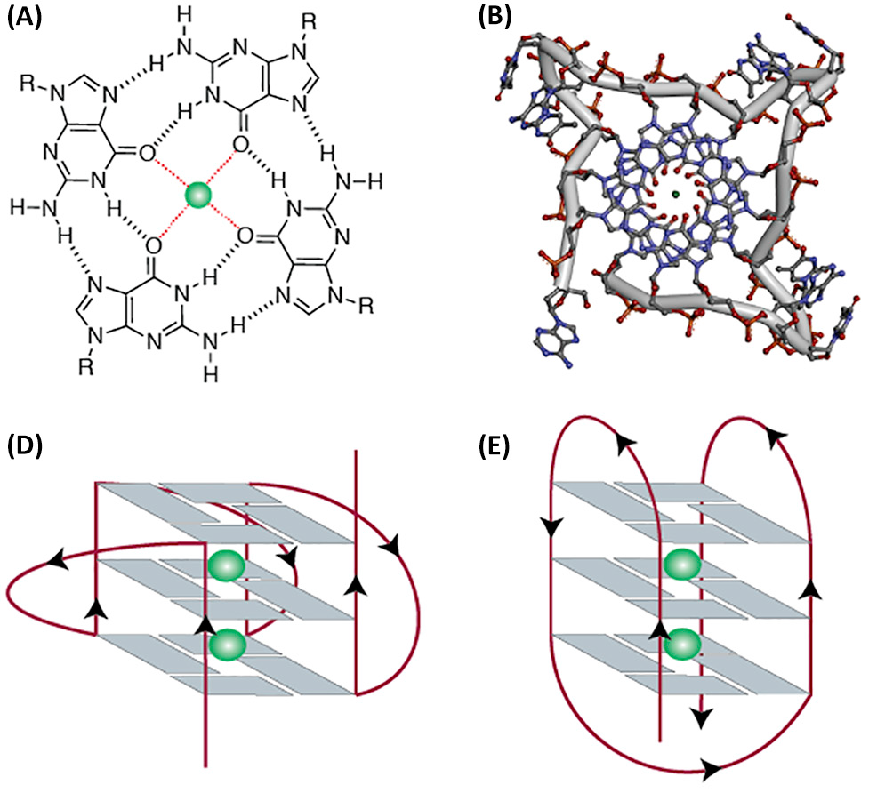
G-kvadruplexy
Tvorba v G-bohatých oblastech
Struktura stabilizovaná Hoogsteenovým párováním a monovalentním kationtem (K⁺ > Na⁺ >Li⁺)
Čtyř-řetězcová nekanonická struktura DNA
Klíčové funkce v transkripci, replikaci, stabilitě genomu a epigenetické regulaci
Význam v léčbě nádorů (použití molekul stabilizujících strukturu G4)
Objevena celá řada proteinů interagujících specificky s G4
Spiegel et al. 2020

Slide 12
Sbalení nukleových kyselin
Molekula DNA je příliš dlouhá – nutná kondenzace
U bakterií dochází k nadšroubovicovému vinutí (supercoiling) pomocí enzymu DNA gyrázy (levotočivé zkroucení)
Rozvolnění kondenzované struktury pomocí topoizomerázy I
U eukaryot je DNA navinuta na histony nesoucí kladný náboj – chromatin
Nukleozom se skládá z cca. 200 bp a devíti proteinů (H2A (2x), H2B (2x), H3 (2x), H4 (2x) a H1)
Chromatin je dále stočen do helikální struktury (30-nm vlákna, 6 nukleozomů/otáčku)
Vlákna jsou přichycena na chromozomální ose pomocí tzv. “matrix attachment regions“ (MAR)
MAR mají cca. 200-1000 bp a jsou bohaté na A/T

Slide 13
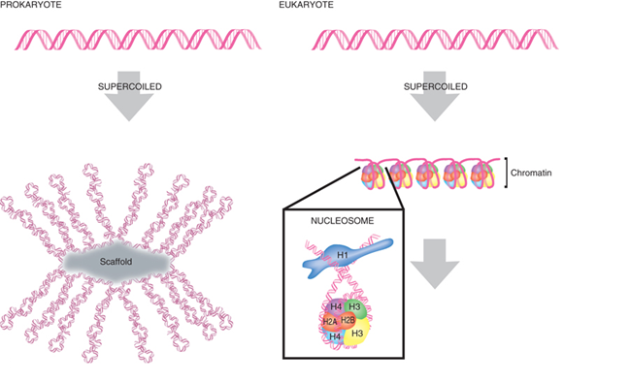
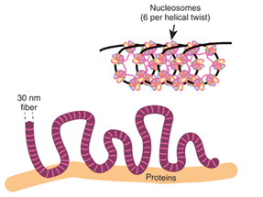
Sbalení nukleových kyselin
Bakterie
Eukaryota
30-nm vlákna, 6 nukleozomů/otáčku

Slide 14
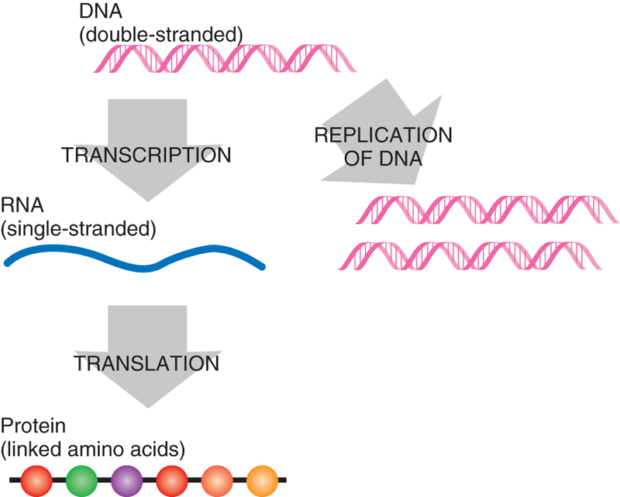
Centrální dogma molekulární biologie
Klíčové vlastnosti živých tvorů
- schopnost reprodukovat vlastní genom
- tvořit vlastní energii
Nutnost organismů vyrobit proteiny kódované v rámci své DNA
Proteiny – tvorba energie, kontrola replikace, vnitro- a mezibuněčná komunikace
Centrální dogma molekulární biologie:
DNA je přepisována do RNA, která je následně překládaná do proteinů
Clark and Pazdernik, 2016

Slide 15
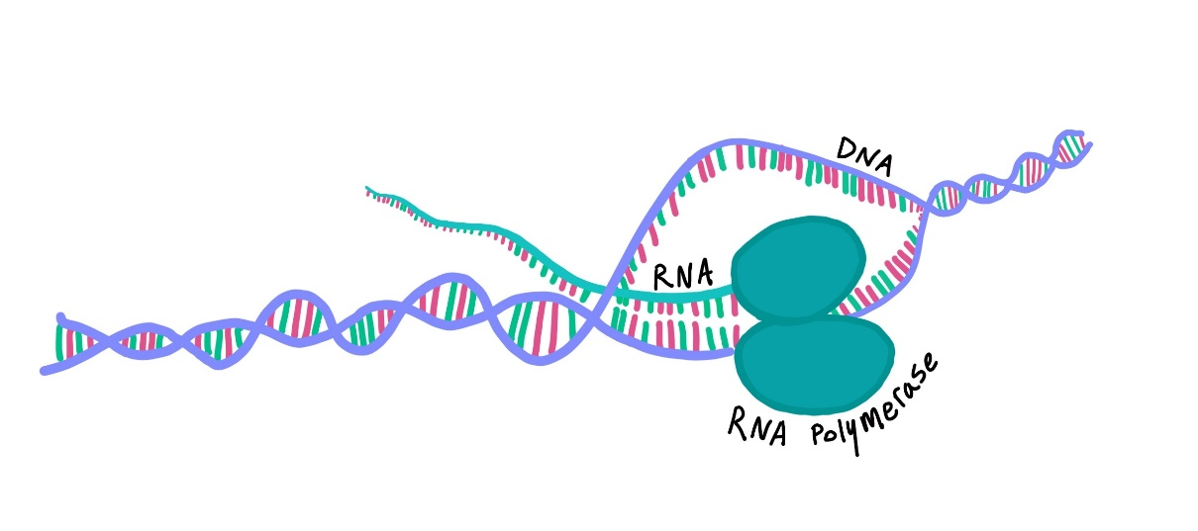
Transkripce
Tvorba kopií RNA na základě DNA kódu
Zahrnuje:
- rozvinutí DNA
- rozpletení vláken na počátku transkripce
- odstranění histonů
- tvorba RNA pomocí enzymu RNA polymerázy (5´→3´procesivita)
“Housekeeping“ geny přepisovány kontinuálně
Indukovatelné geny přepisovány jen za specifických podmínek (lac operon)
Výsledný kódovaný produkt – protein (mRNA), RNA (tRNA, rRNA, snRNA, ribozym)
Cistron (strukturní gen) - kódující oblasti genů pro proteiny nebo ne-translatované RNA
Otevřený čtecí rámec (ORF) – úsek DNA kódující protein nepřerušený STOP kodónem
Notes:
If the wild type phenotype is restored by both cis and trans arrangements it is concluded that the two mutations are in different genes and hence that the phenotype is determined by more than one gene. If the trans test is negative and the cis positive this means that the two mutations are in the same gene. If both tests are negative then at least one of the mutations must be dominant. Thus the double test provides a means of fine mapping of genes.

Slide 16
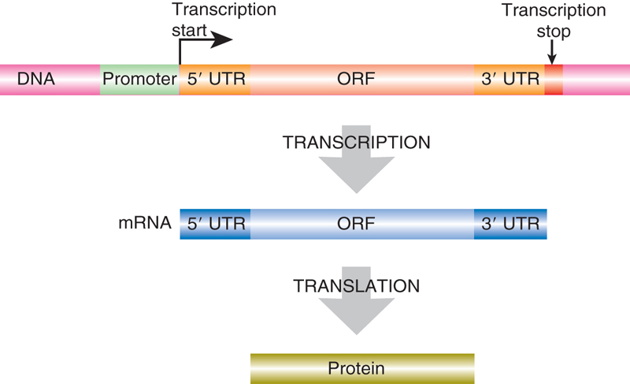
Transkripce
Každý gen má před kódující sekvencí promotor
Bakteriální promotory - oblast -10(TATAA) a -35(TTGACA)
Konstitutivní geny – velká shoda
Řízené geny – aktivační proteiny/transkripční faktory
Transkripce:
- Místo začátku transkripce
- 5´netranslatovaná oblast (5´UTR) – vazba ribozómu
- otevřený čtecí rámec (ORF) – vlastní protein
- 3´netranslatovaná oblast (3´UTR) – regulace míry translace
Clark and Pazdernik, 2016

Slide 17
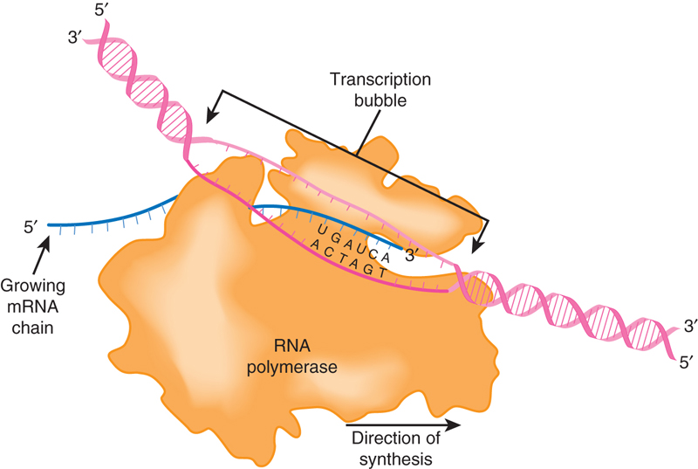
RNA polymeráza
Složená s několika podjednotek
- sigma podjednotka – rozpoznání oblasti -10 a -35
- vlastní enzym katalyzující syntézu (5´→3´)
Enzym má pět podjednotek (2 x α, β a β´, ω)
- β a β´ - vlastní katalytické místo
- α podjednotky napomáhají rozpoznat promotor
Po vazbě RNA polymerázy – tvorba transkripční bubliny
RNA polymeráza používá nekódující řetězec (antisense)
Sekvence RNA shodná s kódujícím řetězcem
RNA syntéza začíná od purinu obklopeného pyrimidiny (CAT, CGT)
Rychlost syntézy 40 bazí/sekundu
Clark and Pazdernik, 2016

Slide 18
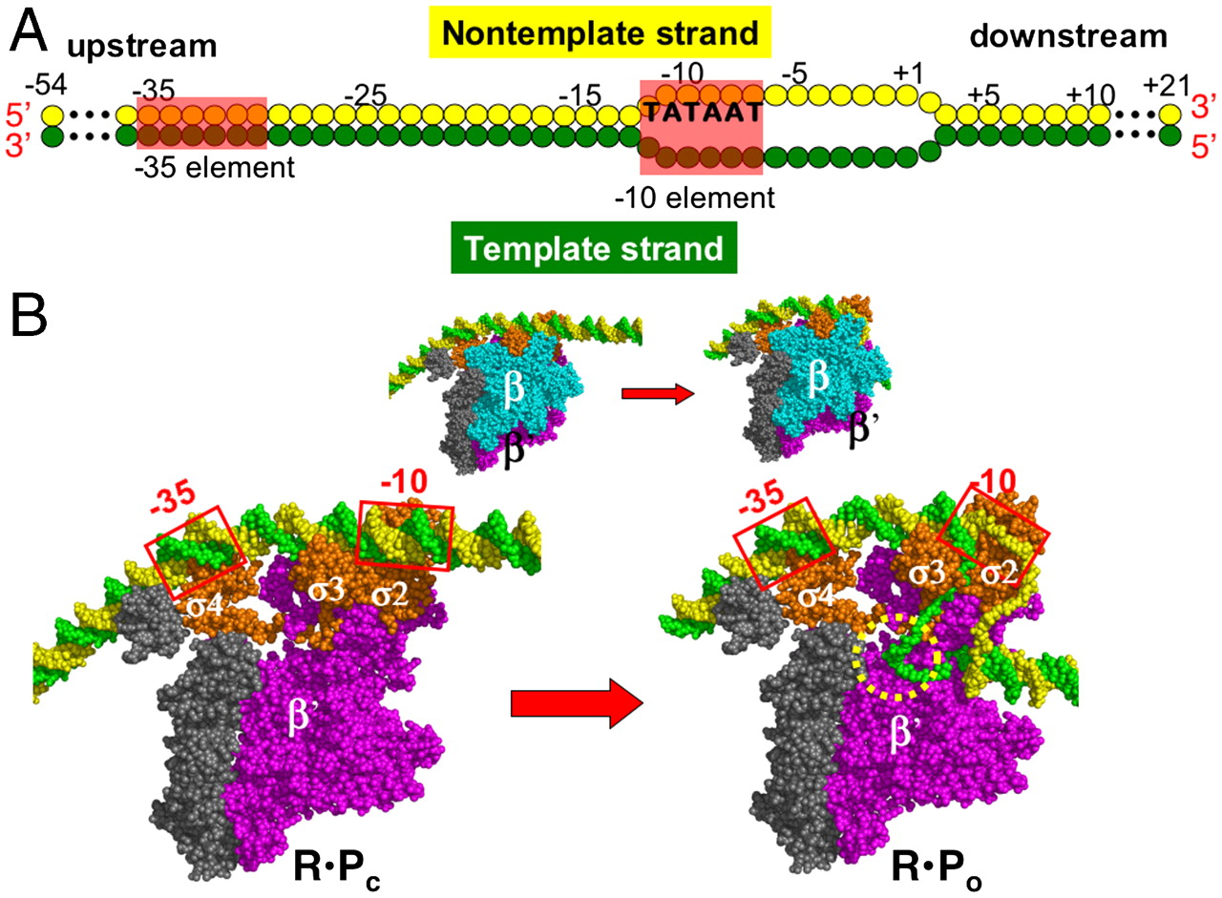
Jie Chen et al. PNAS 2010;107:28:12523-12528

Slide 19
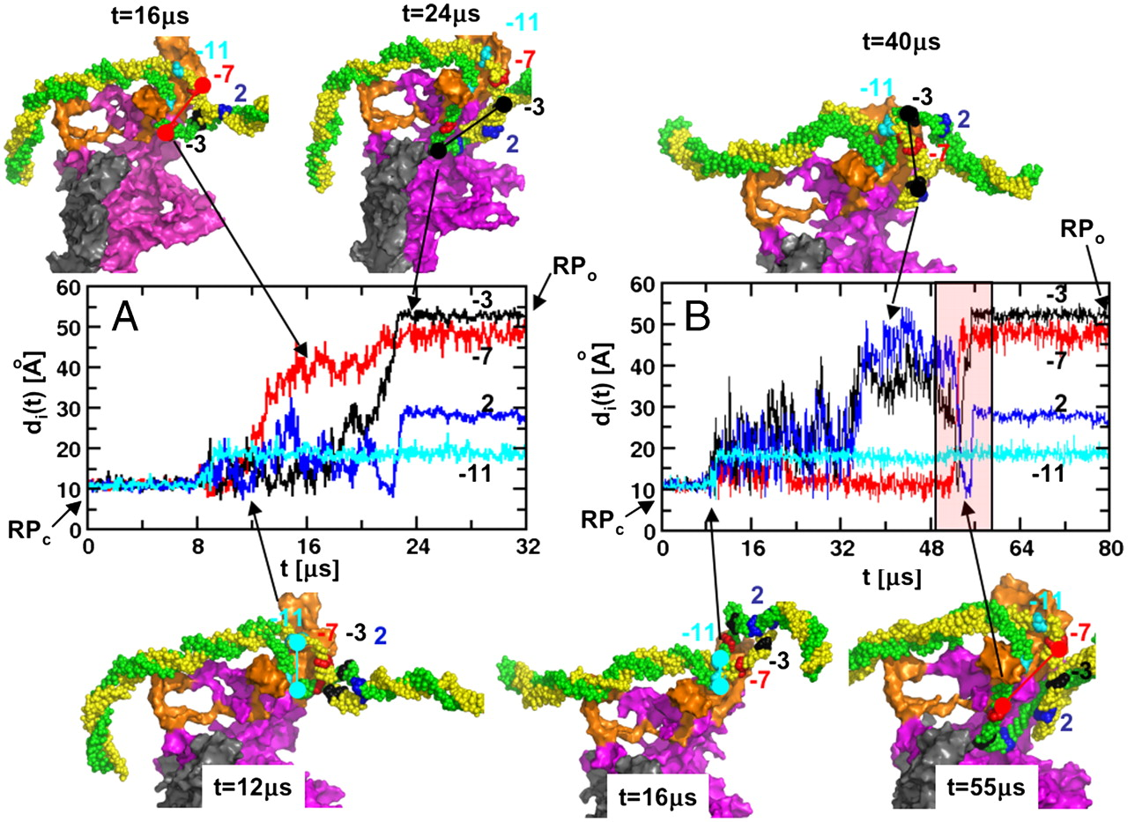
Jie Chen et al. PNAS 2010;107:28:12523-12528

Slide 20
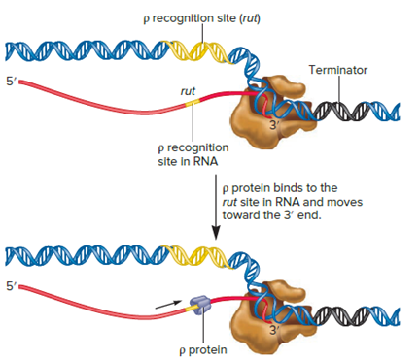
Ukončení transkripce
Transkripce je ukončena terminačním signálem
Rho-nezávislý terminátor
- typicky GC-bohatá vlásenka následovaná poly-T místem
- RNA polymeráza většinou odpoutá v polovině poly-T sekvence
Rho-závislý terminátor
- obsahují dvě obrácené vlásenky
- Rho je homohexamerní RNA závislá ATPáza
- váže se na C-bohatou oblast před místem terminace
- pohybuje se po RNA dokud nedostihne RNA polymerázu u vlásenky

Slide 21
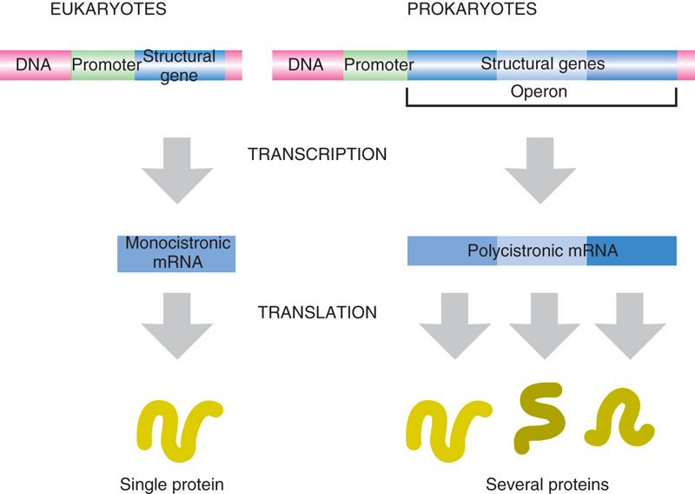
Organizace chromozómů
Prokaryota
- vzdálenost mezi geny malá
- geny jedné metabolické dráhy vedle sebe (operon)
- polycistronní mRNA
Eukaryota
- monocistronní mRNA
- u polycistronní se přepisuje pouze první cistron
Clark and Pazdernik, 2016

Slide 22
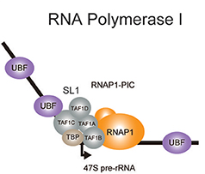
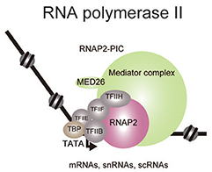
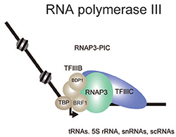
Transkripce u Eukaryot
Účast tří RNA polymeráz:
- RNA polymeráza I (transkripce velkých ribozomálních RNA)
- RNA polymeráza II (transkripce genů kódujících proteiny)
- RNA polymeráza III (transkripce tRNA, 5S rRNA, malé RNA)
RNA pol. II potřebuje pro transkripci:
- iniciační box, TATA box, elementy vázající transkripční faktory
- základní transkripční faktory
- specifické transkripční faktory
- TATA box protein (TBP)
Yokoyama, 2019

Slide 23
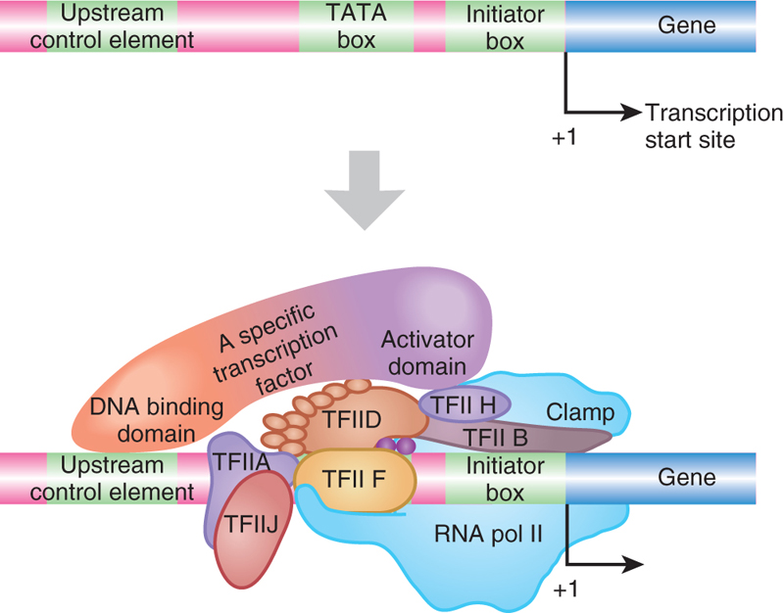
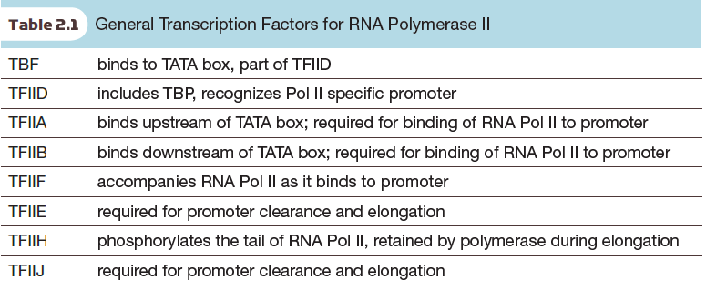
Aktivace RNA polymerázy II
TFIID→TFIIB →RNA pol. II/TFIIA →TFIIF →TFIIE,TFIIJ,TFIIH
TFIIH fosforyluje RNA pol. II
TFIIH zůstává asociovaný s RNA polymerázou II
Clark and Pazdernik, 2016

Slide 24
Regulace transkripce u prokaryot
Zapojení aktivátorů a represorů transkripce
- aktivátory – pozitivní regulace
- represory – negativní regulace
Vazba na promotorovou oblast DNA
Blokace vazby RNA polymerázy nebo počátku transkripce
Většina genů je kontrolována kombinací faktorů
Regulační proteiny mohou zpomalovat elongaci nebo ji předčasně ukončit
Anti-terminátorové proteiny obchází místo ukončení transkripce
Klíčová role různých sigma (σ) podjednotek
- s70 (RpoD) – rozpoznává většinu house-keeping genů
- s32 (RpoH) – aktivace genů souvisejících s teplotním šokem (chaperoniny a proteázy)

Slide 25
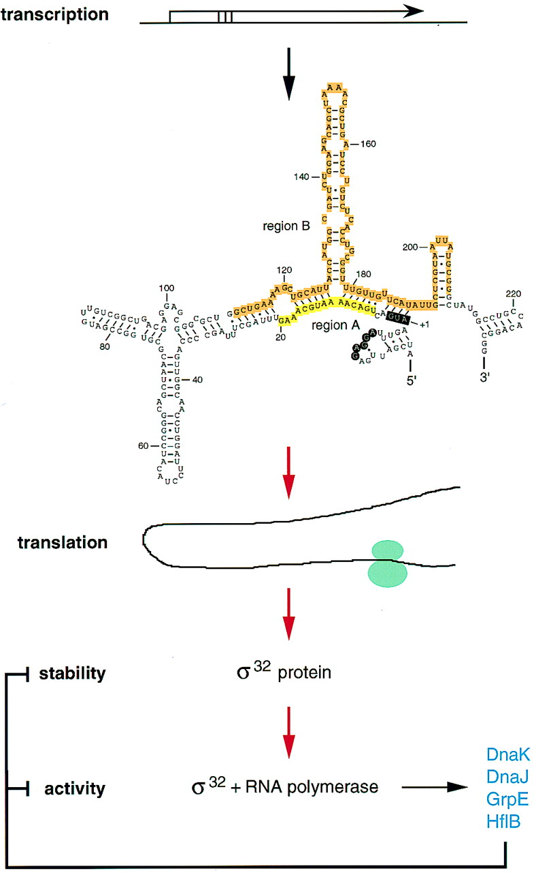
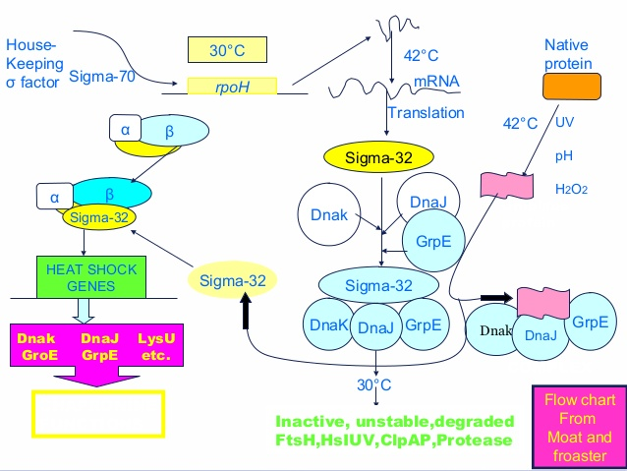
Teplotní šok

Slide 26
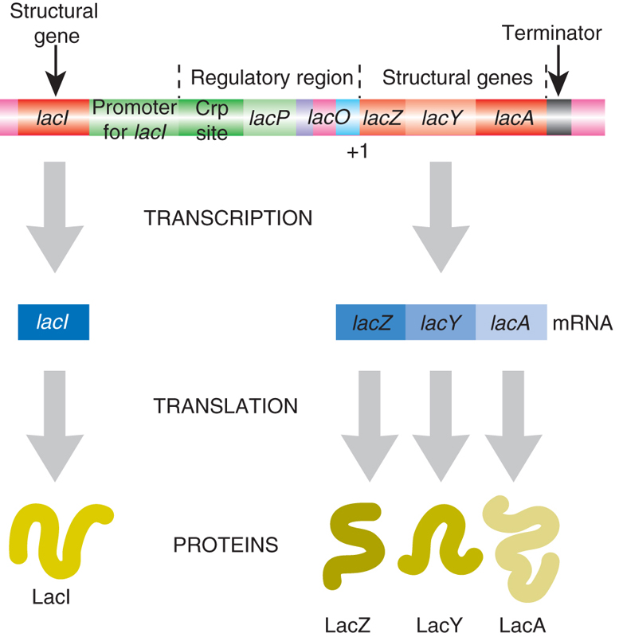
Laktózový operon
Regulační proteiny transkripce existují v aktivní (vázající se) a inaktivní (nevázající se) formě
Přechod mezi jednotlivými formami vazbou signálních molekul nebo induktorů
lac operon = polycistronní - lacZ (β-galaktozidáza), lacY (laktóza permeáza), lacA (laktóza acetyláza)
lacI = represor lac operonu, kódován v opačném směru
Promotor obsahuje lacO vazné místo (operátor) a Crp místo pro vazbu CRP proteinu (cAMP receptorový protein
V případě nedostatku glukózy a přítomnosti laktózy:
- zvýšená hladin cAMP
- tvorba alolaktózy (analog isopropyl-thiogalaktozid, IPTG) pomocí β-galaktozidázy
Clark and Pazdernik, 2016

Slide 27
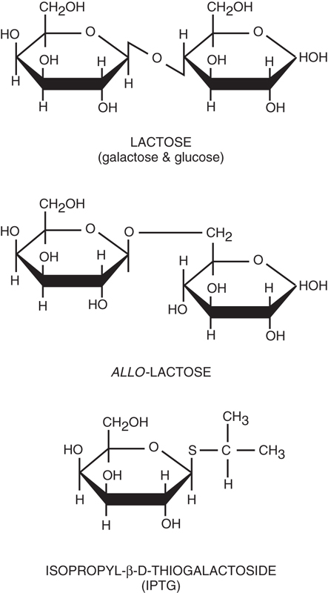
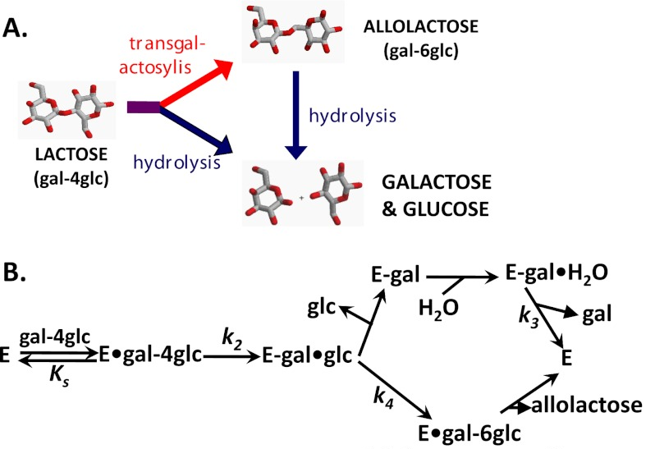
Laktózový operon
Wheatley et al., 2016

Slide 28
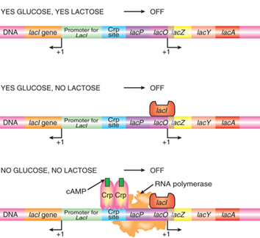
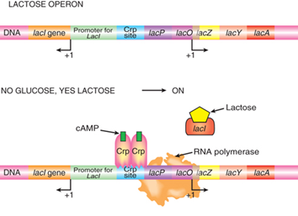
Laktózový operon
Clark and Pazdernik, 2016

Slide 29
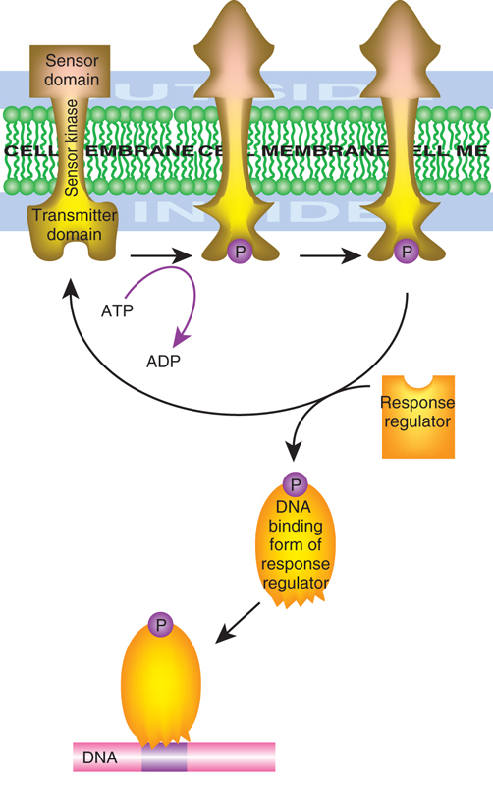
Dvou komponentní regulační systém
Často dochází ke kovalentní modifikaci aktivátoru/represoru pomocí různých skupin (methyl, acetyl, AMP-/ADP-ribóza.
V případě dvou komponentního regulačního systému dochází k přenosu k přenosu fosfátu ze senzorové kinázy na aktivátor/represor (tzv. “phosphorelay system“)
Clark and Pazdernik, 2016

Slide 30
Regulace transkripce u eukaryot
Daleko více komplexní ve srovnání s prokaryoty
- DNA je navinuta na histonech
- jaderná membrána nepropouští většinu proteinů do jádra
- velká role epigenetických modifikací (DNA, histony)
Všechny transkripční faktory mají dvě vazné domény – DNA a transkripční aparát

Slide 31
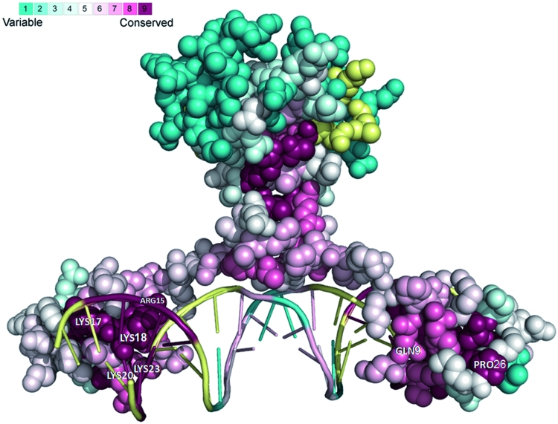
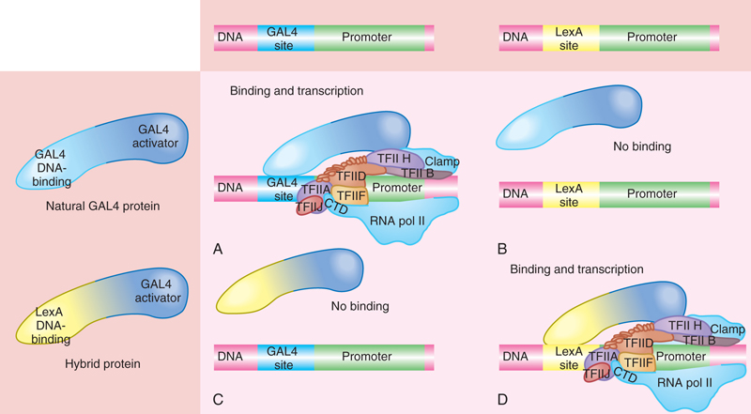
Transkripční faktor GAL4
Ashkenazy et al, 2010
Clark and Pazdernik, 2016
Notes:
Repressor LexA or LexA is a transcriptional repressor (EC 3.4.21.88) that represses SOS response genes coding primarily for error-prone DNA polymerases, DNA repair enzymes and cell division inhibitors.^{[1]} LexA forms de facto a two-component regulatory system with RecA, which senses DNA damage at stalled replication forks, forming monofilaments and acquiring an active conformation capable of binding to LexA and causing LexA to cleave itself, in a process called autoproteolysis.^{[2]}

Slide 32
Regulace transkripce u eukaryot
Daleko více komplexní ve srovnání s prokaryoty
- DNA je navinuta na histonech
- jaderná membrána nepropouští většinu proteinů do jádra
- velká role epigenetických modififikací (DNA, histony)
Všechny transkripční faktory mají dvě vazné domény – DNA a transkripční aparát
Transkripční faktory pracují skrze tzv. mediátorový komplex
Mediátorový komplex:
- přenáší signál z aktivačních proteinů na RNA polymerázu II
- obsahuje 26 rozdílných podjednotek tvořících jádro
- je přímo asociovaný s RNA polymerázou II, kde čeká na informaci
Transkripční faktory se mohou vázat také na tzv. zesilovače transkripce

Slide 33
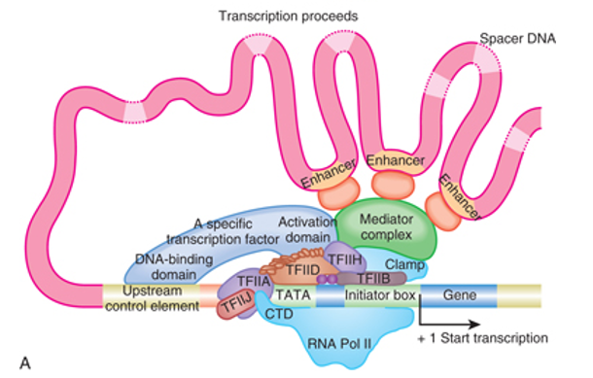
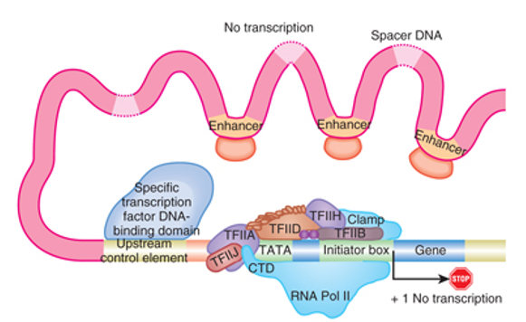
Regulace transkripce u eukaryot
Clark and Pazdernik, 2016

Slide 34
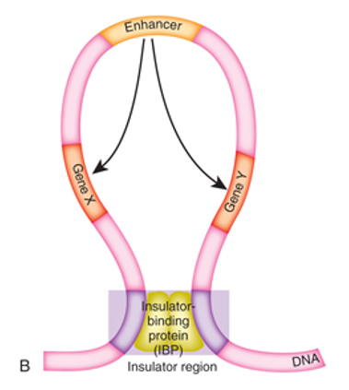
Izolátory (Insulators)
DNA sekvence zabraňující zesilovačům transkripce chybně aktivovat geny
Jsou umístěny mezi zesilovač a geny, které nesmí regulovat
Insulator binding protein (IBP) se váže na tyto sekvence a blokuje zesilovače transkripce
IBP se nemůže vázat na methylovanou DNA
Clark and Pazdernik, 2016

Slide 35
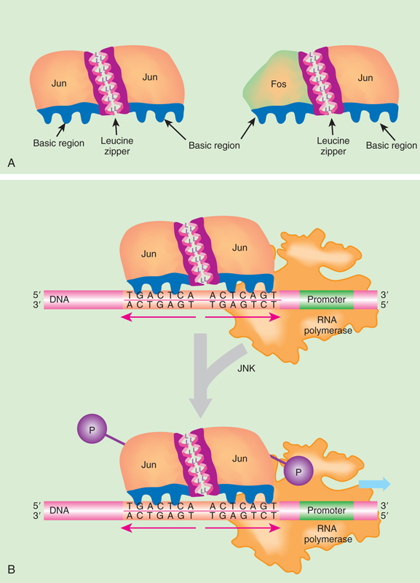
AP-1 (aktivator protein-1)
Aktivuje široké spektrum genů
Nejlepší stimulátory AP-1 zahrnují růstové faktory a UV záření
Dimer dvou proteinů z Fos a Jun rodiny
Patří do rodiny bZIP DNA vazných proteinů
Stimulace AP
- zvýšená exprese Fos a Jun proteinů
- zvýšená stabilita Fos a Jun proteinů
- fosforylace aktivační domény pomocí JNK (Jun aminoterminální kináza)
Clark and Pazdernik, 2016

Slide 36
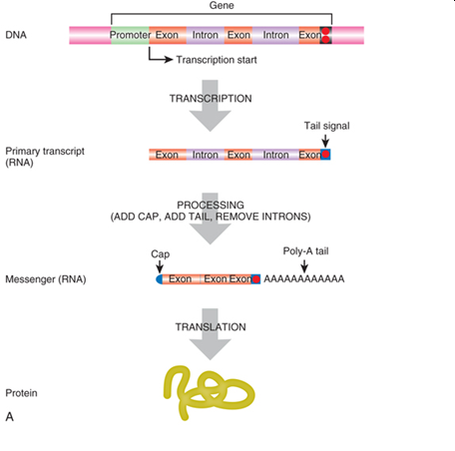
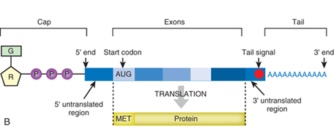
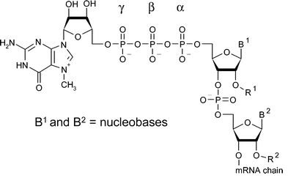
Zpracování eukaryotické mRNA

Slide 37
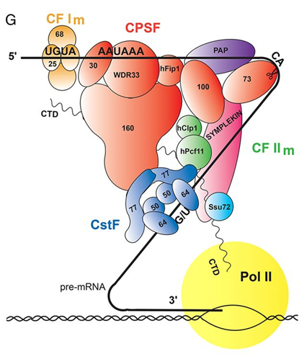
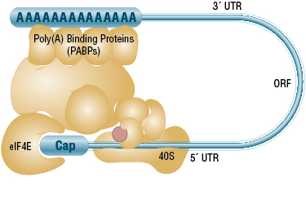
Zpracování eukaryotické mRNA
dochází k přidání čepičky na 5´konec mRNA (m7GTP)
dochází k přidání polyA konce na 3´konec pomocí poly-adenylačního komplexu
Yadong Sun et al. PNAS 2018

Slide 38
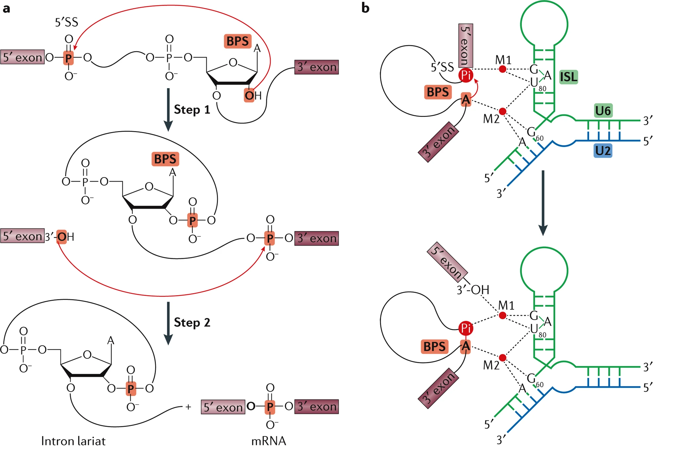
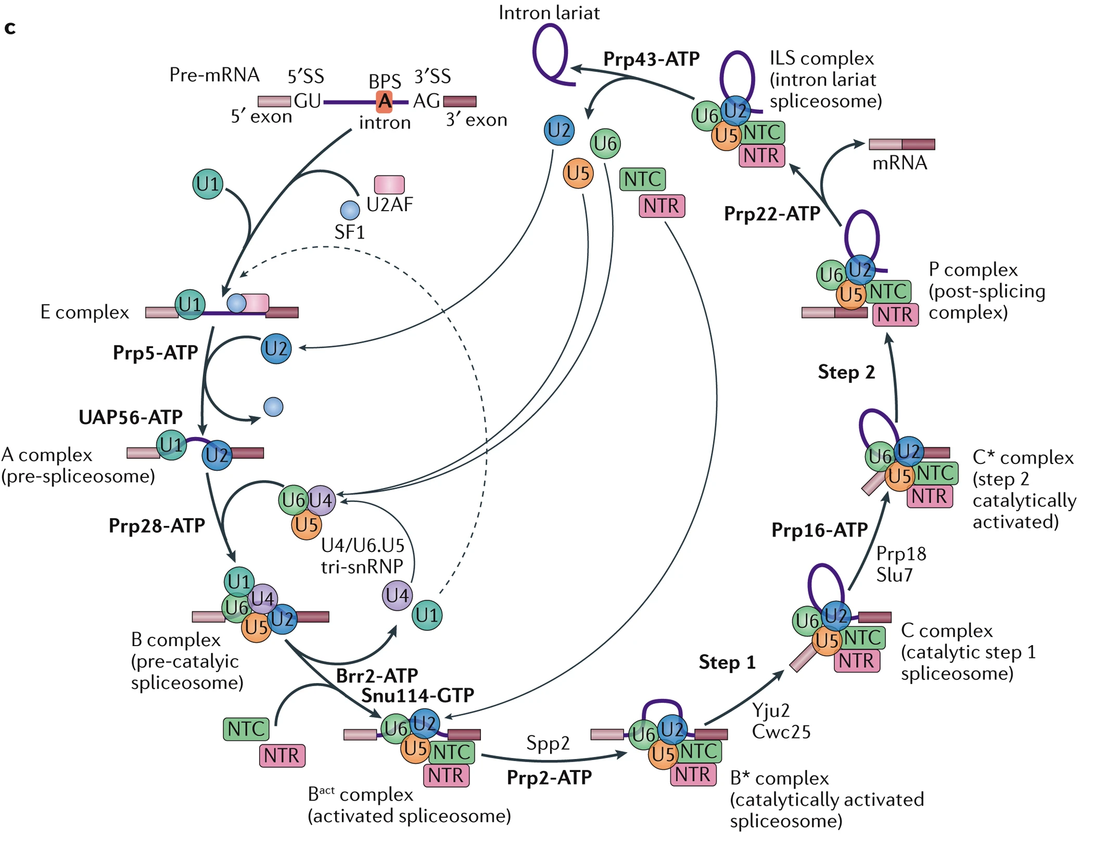
Zpracování eukaryotické mRNA
Dochází k odstranění intronů z primárního transkriptu pomocí faktorů sestřihu v rámci spliceosomu
Shi. Nature 2017
https://www.youtube.com/watch?v=JnBf3tq_aXY

Slide 39
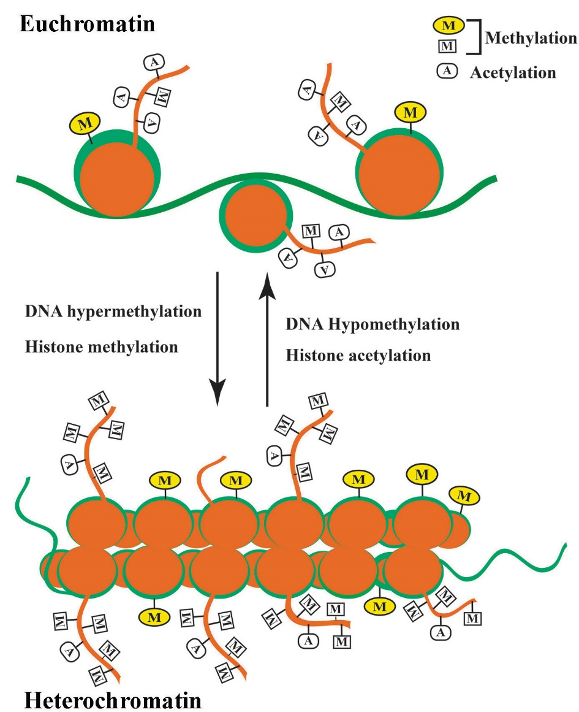
Epigenetika
Jakákoliv jiná změna v rámci DNA, než v nukleotidové sekvenci
A) post-translační modifikace histonů
B) metylace DNA
C) remodelace nukleozomu
D) umlčení zprostředkované RNA
Většina epigenetických změn ovlivňuje přístup regulačních proteinů k DNA
- rozvolněný chromatin (euchromatin) - snadný přístup regulačních proteinů
- kondenzovaný chromatin (heterochromatin) – znemožněn přístup regulačních proteinů
Frontiers In Bioscience, Landmark, 23, 2018

Slide 40
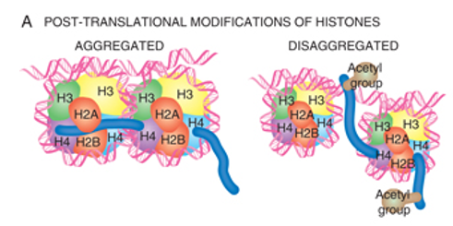
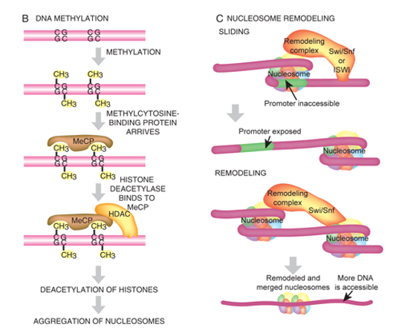

Epigenetika
Clark and Pazdernik, 2016

Slide 41


Acetylace histonů
Histon-acetyltransferázy (HATs) – přenos acetylu na Lys zbytky na koncích histonů
Histon-deacetylázy (HDACs) – odstranění acetylu z Lys zbytků

Slide 42



Metylace histonů
Lysin-metyltransferázy (KMTs) – přenos methylové skupiny na Lys zbytky na koncích histonů
Lysin-demetylázy (KDMs) – odstranění methylové skupiny z Lys zbytků

Slide 43
Metylace DNA
U prokaryot metylace odlišuje nově syntetizované vlákno od templátu.
U eukaryot metylace umlčuje různé geny a brání jejich expresi.
Metylace se objevuje v motivech CpG nebo CpNpG
- udržovací metylázy – metylace nově syntetizovaného vlákna DNA
- de novo metylázy – nově přidávané metylace do DNA
- demetylázy – odstranění nechtěných metylací z DNA
Celá řada genů v blízkosti tzv. CpG ostrůvků
Při metylacích rozsáhlých úseků na DNA CpG ostrůvky váží metylcytosin vázající proteiny, které zároveň aktivují histondeacetylázy = tvorba heterochromatinu

Slide 44




Metylace cytosinu

Slide 45


Proces translace
Přenos informace v mRNA do konkrétního proteinu
Každá aminokyselina je v mRNA kódována v rámci tří bazí nazývaných triplety/kodony
Jednotlivé kodony v rámci mRNA rozpoznávají molekuly transferové RNA (tRNA)
Aminokyseliny jsou připojovány k příslušným tRNA pomocí enzymů aminoacyl-tRNA syntetáz
Clark and Pazdernik, 2016

Slide 46

Syntéza proteinů u prokaryot
Probíhá v ribozomech
- 30S (16S rRNA + 21 proteinů)
- 50S (5S, 23S rRNA + 34 proteinů)
Velká podjednotka = tři vazná místa – A (akceptor), P (peptide) a E (exit)
Translace začíná na AUG kodónu po Shine-Dalgarno sekvenci (UAAGGAGG)
Translace je iniciována derivátem Met (N-formyl-methionin) navázaný na 30S podjednotku
Iniciační faktory – složení 30S iniciačního komplexu
tRNA_{i}^{fmet} se váže do P-místa ribozomu, A-místo obsazuje daná tRNA, peptidyl-transferázová aktivita 23S rRNA katalyzuje tvorbu peptidové vazby
Přidávání dalších AK v rámci elongace vyžaduje elongační faktory, stop kodón váže RFs
Několik ribozomů se většinou váže na mRNA za tvorby polyzomu

Slide 47



Clark and Pazdernik, 2016

Slide 48

pET28 vektor

Slide 49
Syntéza proteinů u eukaryot
Translace probíhá v cytoplasmě (drsné ER)
Nedochází ke spojení procesu transkripce a translace
Probíhá v ribozomech
- 40S (18S rRNA + 32 proteinů)
- 60S (5S, 5.8S a 28S rRNA + 47 proteinů)
mRNA neobsahuje Shine-Dalgarno sekvenci, rozpoznání čepičky a Kozak sekvence
První aminokyselina je Met bez modifikace
Celá řada eukaryotických proteinů je následně ještě post-translančně modifikována

Slide 50


Syntéza proteinů u eukaryot
Clark and Pazdernik, 2016

